Slide 1

TRƯỜNG ĐẠI HỌC MỎ - ĐỊA CHẤT
KHOA MÔI TRƯỜNG
BÁO CÁO HỌC THUẬT
ĐỀ TÀI: Mối quan hệ giữa khai thác nước ngầm và sụt lún mặt đất ở thị trấn Kiện Khê - Thanh Liêm – Hà Nam
PGS.TS: Đỗ Văn Bình
Hà Nội, 2019

Slide 2

Mở đầu
Khai thác nước dưới đất là một hoạt động quan trọng phục vụ nhu cầu của đời sống kinh tế xã hội.
Ưu điểm | Nhược điểm
- Chất lượng tốt, ổn định, ít bị tác động của chất ô nhiễm từ bên ngoài. - Đầu tư công trình khai thác thường rẻ, nhanh và tiện lợi. | - Làm suy thoái hoặc cạn kiệt nguồn nước nếu khai thác không tuân thủ quy định của các nhà quản lý và chuyên môn - Gây sụt lún mặt đất trong những điều kiện nhất định.
Việc đánh giá mối quan hệ giữa việc khai thác nước dưới đất và sụt lún mặt đất là một nhiệm vụ quan trọng và rất cần thiết.
Khai thác nước dưới đất trong vùng Karst ở khu vực Kiện Khê, Thanh Liêm, Hà Nam đã có biểu hiện sụt lún mặt đất. Đây là vùng có những thành tạo chứa nước chất lượng tốt trong đá Karst tuổi Trias.

Slide 3
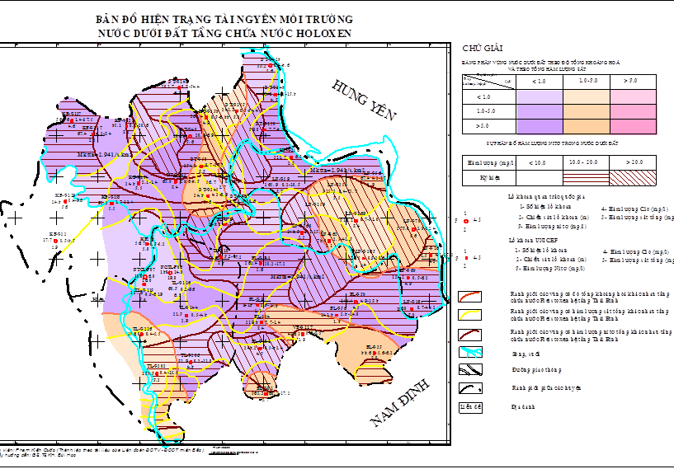
Cơ sở để đánh giá:
Đặc điểm khu vực: Phát triển KT-XH liên quan đến khai thác NDĐ
Đặc điểm cấu trúc địa chất
Đặc điểm địa chất thủy văn và các tầng chứa nước
Quan hệ giữa khai thác nước với sụt lún mặt đất
Đặc điểm cấu trúc địa chất

Slide 4
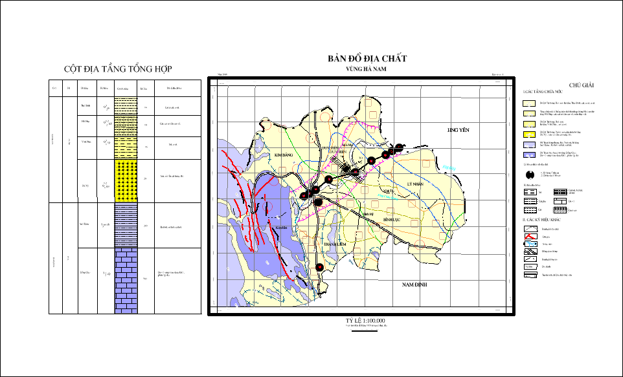
Đặc điểm địa chất thủy văn

Slide 5
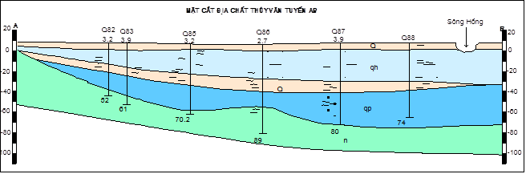
Mặt cắt địa chất thủy văn thể hiện các tầng chứa nước

Slide 6
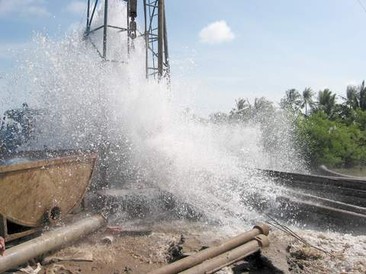
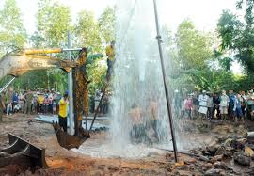
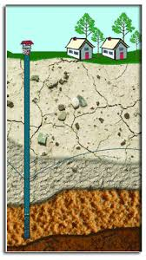
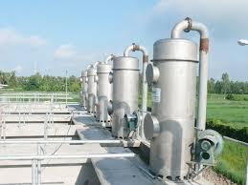
Khai thác và xử lý nước ngầm

Slide 7
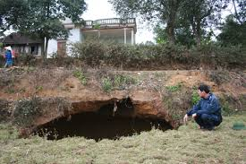
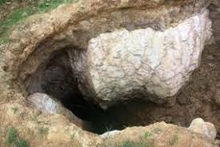
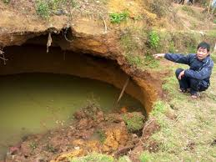
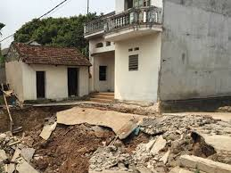
Sụt lún mặt đất do khai thác nước ngầm

Slide 8
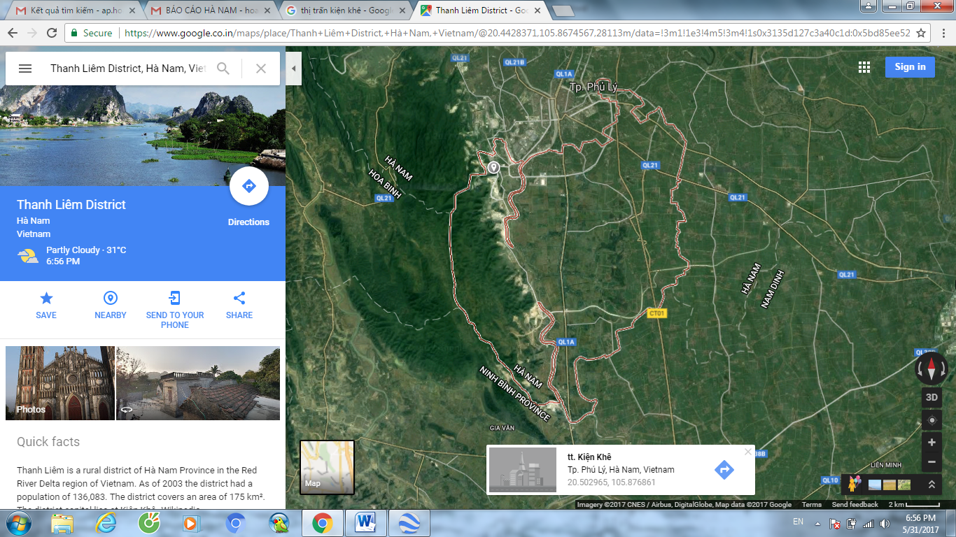
CHƯƠNG 1: ĐIỀU KIỆN ĐỊA LÝ TỰ NHIÊN, XÃ HỘI KHU VỰC KHAI THÁC NƯỚC
1.1. Tổng quan về điều kiện địa lý tự nhiên, kinh tế, xã hội khu vực thăm dò khai thác nước dưới đất khu vực Kiện Khê, Hà Nam
Khu vực nghiên cứu về khai thác nước ngầm: diện tích 4 km².
- Phía Bắc giáp TP Phủ Lý
- Phía Đông và đông bắc giáp Bình Lục
- Phía Tây bắc giáp huyện Kim Bảng,
- Phía Nam và Tây nam giáp huyện Gia Viễn – Ninh Bình,
- Phía Đông nam giáp huyện Ý Yên – Nam Định.
Bản đồ vị trí thị trấn Kiện Khê, huyện Thanh Liêm (từ Google earth)

Slide 9

* Đặc điểm địa hình, địa mạo, khí tượng, thủy văn, hải văn khu vực Kiện Khê
Khu vực thăm dò nước dưới đất nằm ở phía tây Thị trấn Kiện Khê, huyện Thanh Liêm, tỉnh Hà Nam. Đây là nơi có địa hình phức tạp, mật độ dân cư thưa thớt ở khu vực đồng ruộng nhưng đông đúc ở phường La Mát. Kinh tế khu vực khá phát triển so với mặt bằng chung của tỉnh.
Hà Nam có điều kiện thời tiết, khí hậu mang đặc trưng của khí hậu nhiệt đới gió mùa, nóng và ẩm ướt, hàng năm có hai mùa rõ rệt, mùa mưa từ tháng 5 đến tháng 10 , mùa khô từ tháng 10 đến tháng 4 năm sau.
Mạng thủy văn: Vùng nghiên cứu có mật độ sông ngòi khá phát triển, các sông chính gồm sông Hồng, sông Đáy, sông Châu Giang và sông Nhuệ.

Slide 10
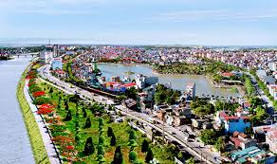
  1.2. Đặc điểm phân bố dân cư, mật độ dân số và các yếu tố kinh tế, xã hội
Huyện Thanh Liêm là một huyện có dân số trẻ, tổng dân số 114.564 người. Đây là nguồn nhân lực dồi dào, là động lực phát triển kinh tế - xã hội trên địa bàn huyện.
Thanh Liêm là huyện có tăng trưởng kinh tế cao, bền vững, với tốc độ tăng trưởng kinh tế
  1.3. Các hoạt động sản xuất, kinh doanh, dịch vụ
  Đang ngày phát triển nhanh và đa dạng

Slide 11
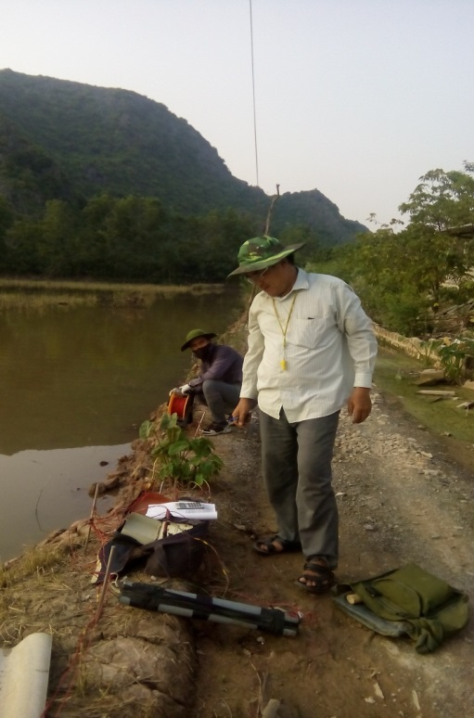
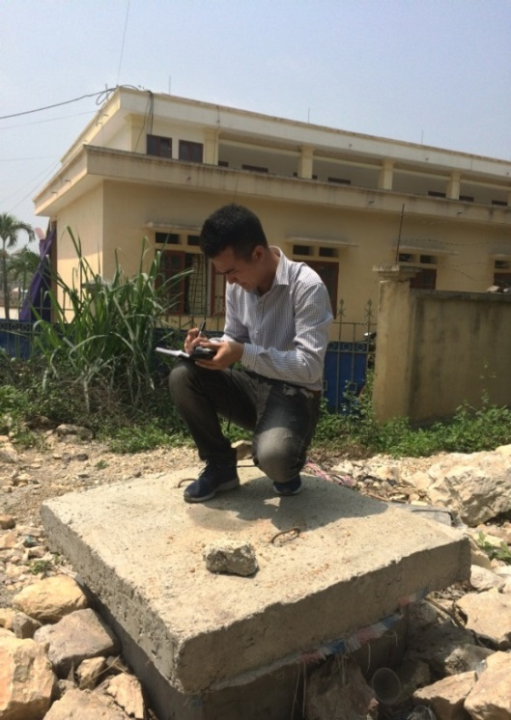
CHƯƠNG 2: NỘI DUNG, PHƯƠNG PHÁP, KHỐI LƯỢNG THỰC HIỆN
Để đạt mục tiêu là nghiên cứu mối liên hệ giữa sụt lún mặt đất và khai thác nước ngầm, chúng tôi đã tiến hành các dạng công tác khác nhau:
Công tác thu thập tài liệu;
Công tác khảo sát - điều tra hiện trạng khai thác nước dưới đất
Công tác đo địa vật lý (xác định đới chứa nước, hang hốc Karst);
Khoan giếng thăm dò và giếng khai thác nước
Công tác bơm nước thí nghiệm;
Công tác lấy mẫu, phân tích mẫu
Công tác trắc địa
Công tác tổng hợp tài liệu, viết báo cáo

Slide 12
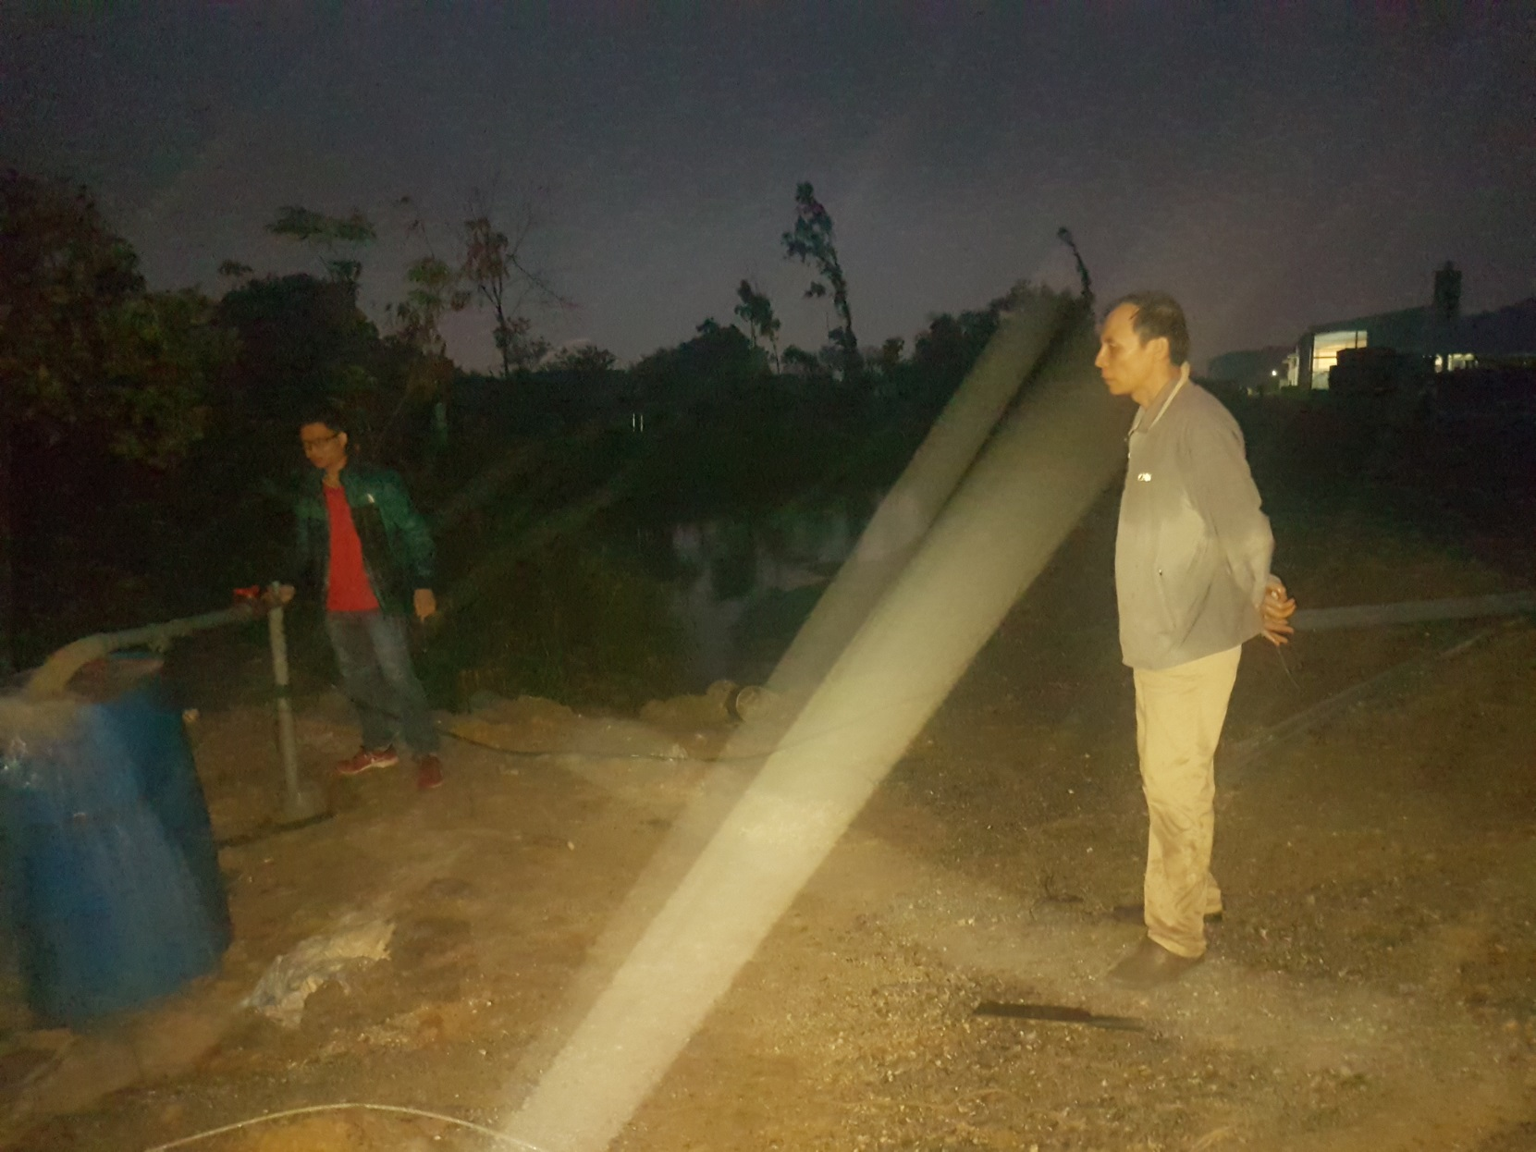
Bơm nước thí nghiệm tại Hà Nam

Slide 13
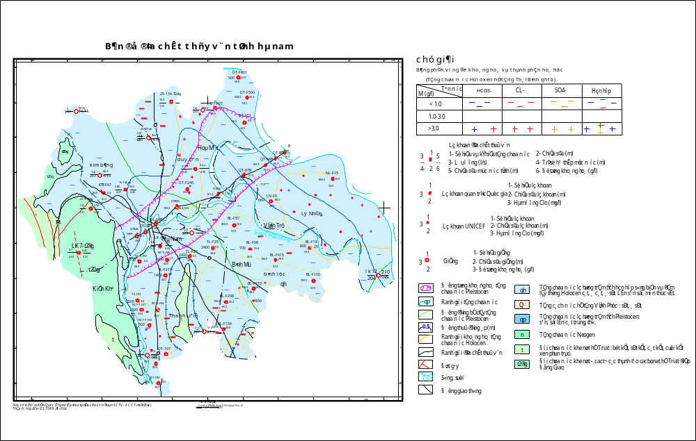
CHƯƠNG 3
ĐẶC ĐIỂM NGUỒN NƯỚC DƯỚI ĐẤT KHU VỰC THĂM DÒ
  3.1. Tổng quan về đặc điểm nguồn nước dưới đất
Khu vực phân bố rộng rãi các trầm tích Trias nước t₂a đg. Đây là địa tầng đá vôi có mức độ nứt nẻ mạnh, nhiều hang hốc Karst nên mức độ chứa nước và dẫn nước tốt. Tầng chứa nước có chất lượng tốt đáp ứng yêu cầu mục tiêu cấp nước lớn.
Ranh giới mặn nhạt tầng chứa nước khu vực nghiên cứu

Slide 14
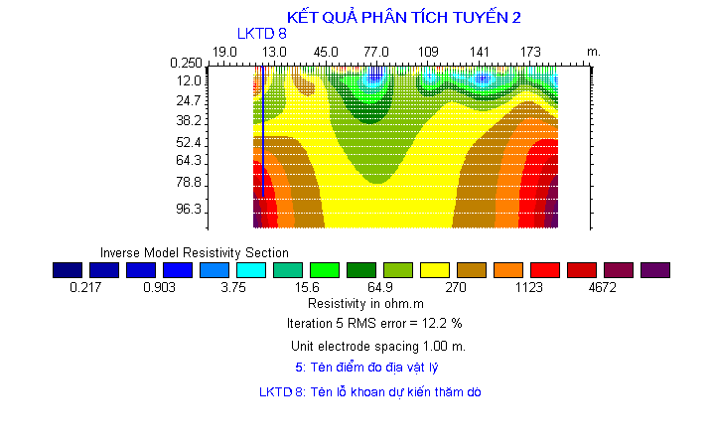
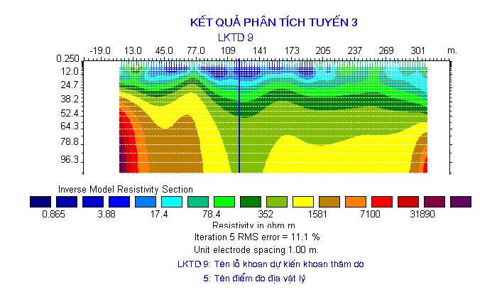
3.2. Đặc điểm khu vực khai thác nước dưới đất vùng Kiện Khê
- Khu vực nghiên cứu đã có 3 hệ tầng, trong đó có 2 hệ tầng chứa nước (Tầng chứa nước lỗ hổng, Tầng chứa nước khe nứt, khe nứt -karst) và 1 tầng nghèo nước hay thực tế không chứa nước (tầng cách nước tuổi Holocene).
- Khu vực có lớp phủ Đệ tứ rất mỏng, dao động từ o đến 1,8 hoặc hơn 2 mét
- Tài liệu đo địa vật lý (đo sâu điện đối xứng và đo mặt cắt điện) cho thấy đất đá trong vùng bị nứt nẻ tạo nhiều hang hốc Karst.
Hình ảnh về đo địa vật lý

Slide 15
3.3. Đặc điểm của nguồn nước dưới đất tại khu vực thăm dò
* Đặc điểm tầng chứa nước
Tầng chứa nước lỗ hổng: Trong khu vực thăm dò, tầng này khá mỏng, có nơi mất hẳn nên tại khu vực thăm dò có lộ ra đá gốc của tầng trầm tích đá vôi.
- Lỗ khoan TD1, TD2, TD3, TD5, TD6. TD7 và TD10 đã gặp tầng chứa nước Holocen ở độ sâu trung bình từ 0,5m đến 10,0m, thành phần gồm cát hạt nhỏ màu xám đen.
Tầng chứa nước khe nứt - karst các thành tạo cacbonat, Hệ trias hệ tầng Đồng Giao (t₂ađg): tầng này rất giàu nước, các lỗ khoan có lưu lượng khá lớn và biến đổi trong phạm vi rộng từ 0,2 l/s đến hơn 10 l/s, bên cạnh những lỗ khoan rất giàu nước có những lỗ khoan không gặp nước.
Các thể địa chất rất nghèo nước, cách nước
Trong phạm vi khu vực Kiện Khê, các thể địa chất được xếp vào loại rất nghèo nước là các thành tạo trầm tích sét bột hệ tầng Hải Hưng (mQ₂¹⁻²_{hh}), hệ tầng Vĩnh Phúc (amQ₂³_{vp}).

Slide 16
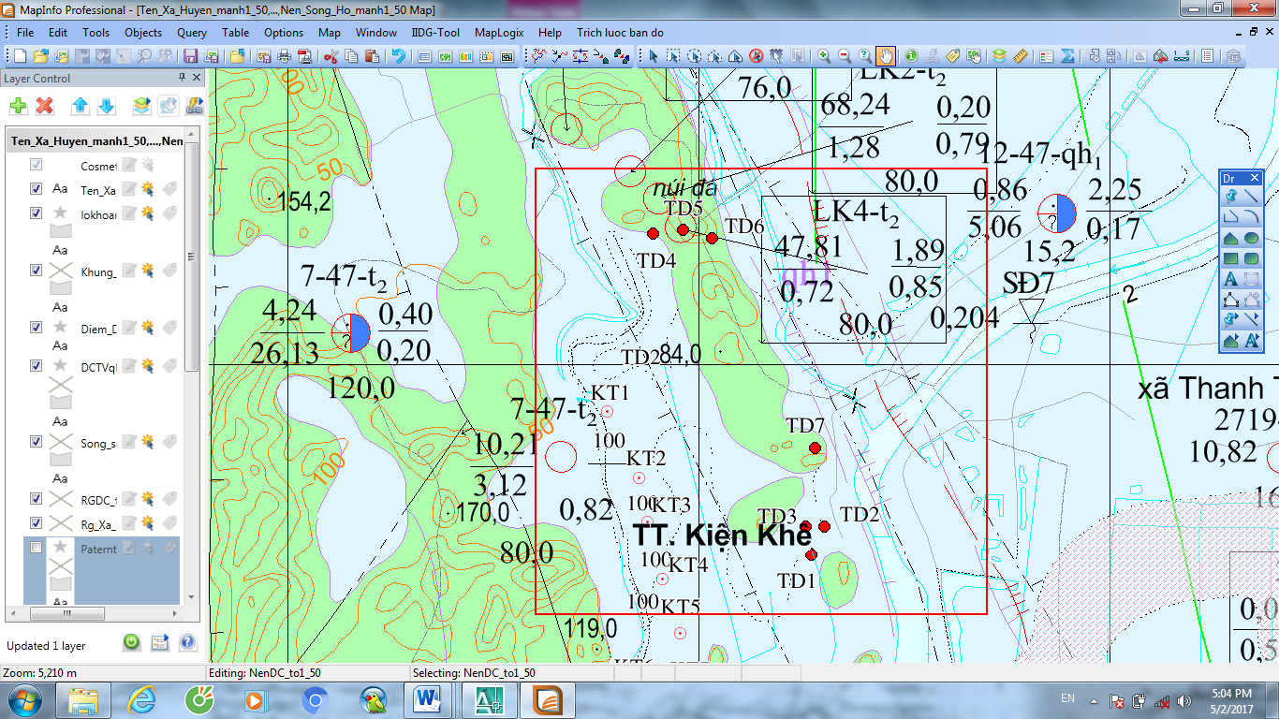
3.4. Đặc điểm chất lượng nước
Khu vực nghiên cứu thuộc tầng chứa nước khe nứt, khe nứt - karst trong các trầm tích Trias giữa, hệ tầng Đồng Giao (t₂ađg) có mức độ chứa nước từ giàu đến nghèo, có lỗ khoan lưu lượng đến 7,1l/s (KT7) nhưng có lỗ khoan chỉ đạt khoảng 2l/s (KT5). Chất lượng nước rất tốt, tất cả các chỉ tiêu phân tích (23 chỉ tiêu) đều cho kết quả đảm bảo chất lượng theo QCVN09:2009/BTNMT.
Khe nứt, khe nứt - karst trong các trầm tích Trias giữa, hệ tầng Đồng Giao (t₂ađg)

Slide 17
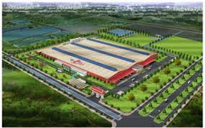
3.5. Hiện trạng khai thác nước dưới đất khu vực thăm dò
Qua quá trình khảo sát thực tế cho thấy nguồn nước dưới đất trong khu vực thăm dò có trữ lượng phong phú.
Về khai thác nước công nghiệp, công ty TNHH Number One Hà Nam đang khai thác nước với lưu lượng 2.900m³/ng với 21 giếng.
Về khai thác nước nhỏ, lẻ gồm có các hộ dân và các doanh nghiệp nhỏ lẻ đang khai thác nước dưới đất sử dụng ở dạng các giếng đào, khoan nhỏ và sử dụng nước cấp từ công ty cấp nước Phủ Lý (lấy từ sông Đáy).
Công ty TNHH Number One Hà Nam

Slide 18
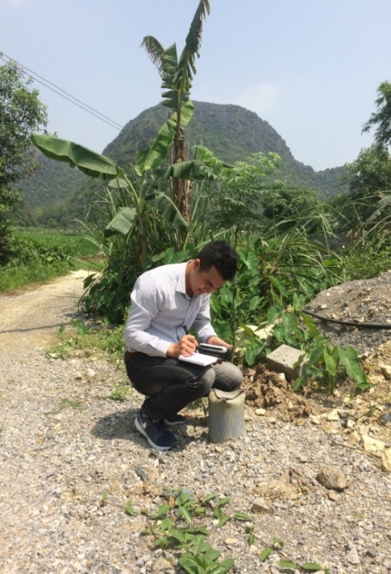
  3.6. Đánh giá chất lượng nước của tầng chứa nước dự kiến khai thác
Số mẫu nước đã được lấy và phân tích đánh giá là 7 mẫu.
Chất lượng nước đã được phân tích đánh giá cho thấy có chất lượng tốt, các chỉ tiêu phân tích đạt tiêu chuẩn nước ăn uống theo quy định tại QCVN 01:2009/BYT và chất lượng nước ngầm QCVN09:2009/BTNMT
Tài liệu hút nước thí nghiệm, hút nước giật cấp cho thấy khả năng khai thác nước trong tầng t₂ađg là triển vọng và rất khả thi.
Lưu lượng khai thác được lựa chọn dựa trên tài liệu hút nước giật cấp và tính toán với hiệu suất đạt từ 65-70%.

Slide 19





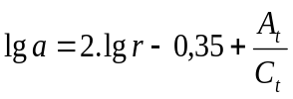
CHƯƠNG 4
BỐ TRÍ SƠ ĐỒ KHAI THÁC VÀ TÍNH TOÁN TRỮ LƯỢNG
4.1. Tính toán thông số địa chất thủy văn
4.1.1 Tính toán thông số địa chất thuỷ văn theo tài liệu hút nước
Đối với khu vực thị trấn Kiện Khê, do tầng chứa nước là tầng t₂ađg có cấu tạo phức tạp, tài liệu hút nước là hút đơn ở các lỗ khoan, lưu lượng hút nước ổn định, nên chúng tôi sử dụng phương pháp tính toán bằng phương pháp thủy lực.
S
S₁
S₂
C_{t} = tgα
A_{t}
Đặt
lgt₂
lgt₂
lgt
lgt
Suy ra
S = A_{t} + C_{t} lgt
Đồ thị tính toán theo Jacob xác định thông số tầng chứa nước
Hệ số dẫn nước Km= 274 m²/ngày.
Hệ số truyền áp a= 2836 m²/ngày.

Slide 20
4.1.2 Tính toán xác định các thông số địa chất thủy văn theo tài liệu hút nước thí nghiệm tại các lỗ khoan
Đồ thị hút nước thí nghiệm tại TD1
Đồ thị hồi phục mực nước tại TD1

Slide 21
Từ đồ thị hút nước thí nghiệm tại các lỗ khoan, tính toán theo phương pháp thủy lực với phương pháp Their – Jacop đã tính toán trữ lượng khai theo tài liệu hút nước thí nghiệm:
STT | Tên công trình | Trữ lượng tính toán |  | Trữ lượng đề nghị khai thác m³/ng (làm tròn số đến m³) |  | Tỉ lệ khai thác so với trữ lượng thăm dò (%)
 |  | l/s | m³/ng | l/s | m³/ng
1 | LK1 | 6.3 | 544 | 4.0 | 300.0 | 63,4
2 | LK2 | 7.6 | 656 | 4.0 | 300.0 | 52,6
3 | LK3 | 3.0 | 259 | 1.95 | 300.0 | 65
4 | LK5 | 3,0 | 259 | 1.95 | 150.0 | 65
5 | LK6 | 3.6 | 311 | 2.34 | 150.0 | 65
7 | LK7 | 7.1 | 613 | 4.615 | 300.0 | 49
 | Tổng | 30.6 | 2.642 |  | 1,500.0 | Đạt yêu cầu
8 | LK10 | 3,5 | 302 | 2.5 | 220 | 70 (lỗ khoan dự phòng)

Slide 22
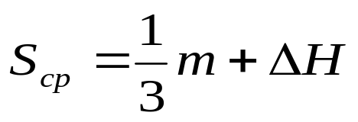
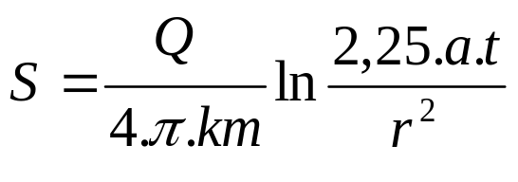
4.3. Tính toán mực nước hạ thấp cho phép
Mực nước hạ thấp cho phép được xác định bằng chiều cao áp lực dư cộng với 1/3 bề dày tầng chứa nước
Sử dụng phương pháp thuỷ động lực để dự báo hạ thấp mực nước của giếng thăm dò.
Trong đó: r - Bán kính giếng khoan thăm dò (r₀ = 0,084);
t - Thời gian khai thác ( t =10⁴ ngày);
Km - Hệ số dẫn nước (Km = 274 m²/ngày);
Q - Lưu lượng khai thác tại lỗ khoan (m³/ngày)
a = 2836 m²/ngày

Slide 23
Mực nước hạ thấp tính toán vào cuối kỳ khai thác (sau 27 năm)
Lỗ khoan | KT1 | KT2 | KT3 | KT5 | KT 6 | KT7
Mực nước hạ thấp tính toán | 12,6 | 14,5 | 13,2 | 12,8 | 19,6 | 13,5
Mực nước hạ thấp ở các lỗ khoan tính toán được lớn nhất (Skt) là 19,6m (KT5) << 32m (Scp). Do vậy sau thời gian khai thác lâu dài (27 năm) mực nước dưới đất vẫn nhỏ hơn mực nước cho phép. Việc khai thác ở các lỗ khoan là đảm bảo.

Slide 24
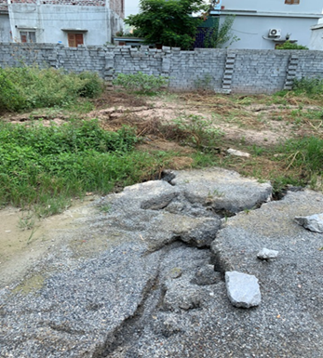
CHƯƠNG 5: MỐI QUAN HỆ GIỮA KHAI THÁC NƯỚC NGẦM VÀ SỤT LÚN MẶT ĐẤT Ở THỊ TRẤN KIỆN KHÊ – HÀ NAM
Ảnh hưởng của khai thác nước dưới đất đến sụt lún mặt đất và môi trường
Sự ép lún đất có quan hệ mật thiết với kết cấu, thể tích, với tải trọng tác dụng và thời gian tác dụng của ngoại lực lên lớp đất. Trong khai thác nước ngầm, trạng thái đất (tầng chứa nước và tầng cách nước) bị thay đổi, áp lực thuỷ tĩnh bị giảm đi, áp lực hiệu dụng tăng lên, thể tích kẽ hở trong đất thu nhỏ lại, các hạt đất ép chặt vào nhau, gây ra lún mặt đất.

Slide 25
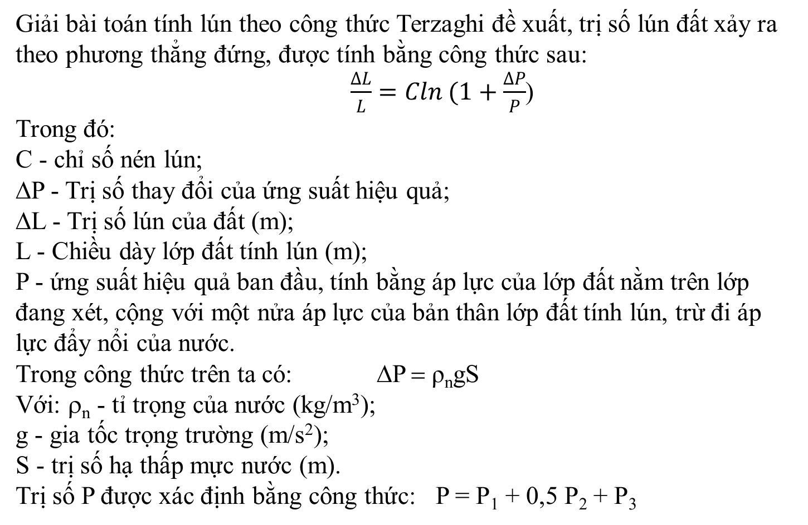
Giải bài toán tính lún theo công thức Terzaghi đề xuất, trị số lún đất xảy ra theo phương thẳng đứng, được tính bằng công thức sau:
$\frac{∆L}{L}=Cln (1+\frac{∆P}{P}$)
Trong đó:
C - chỉ số nén lún;
ΔP - Trị số thay đổi của ứng suất hiệu quả;
ΔL - Trị số lún của đất (m);
L - Chiều dày lớp đất tính lún (m);
P - ứng suất hiệu quả ban đầu, tính bằng áp lực của lớp đất nằm trên lớp đang xét, cộng với một nửa áp lực của bản thân lớp đất tính lún, trừ đi áp lực đẩy nổi của nước.
Trong công thức trên ta có: ΔP = ρ_{n}gS
Với: ρ_{n} - tỉ trọng của nước (kg/m³);
g - gia tốc trọng trường (m/s²);
S - trị số hạ thấp mực nước (m).
Trị số P được xác định bằng công thức: P = P₁ + 0,5 P₂ + P₃

Slide 26


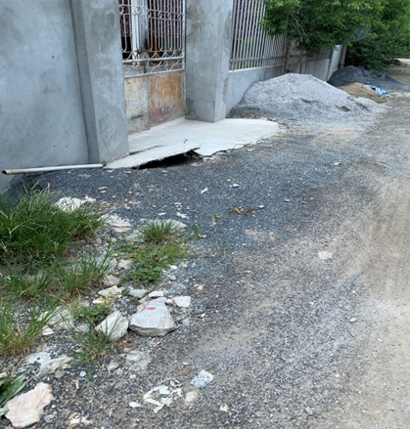
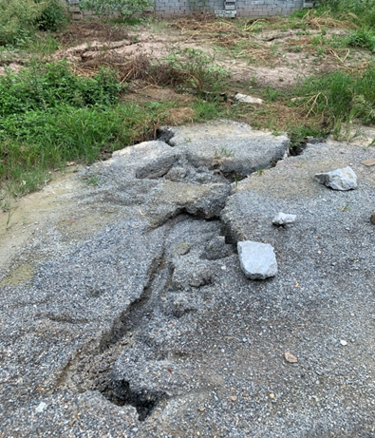
Khi khai thác nước dưới đất, cả hệ thống sẽ tạo ra một phễu hạ thấp mực nước với bán kính ảnh hưởng cũng là bán kính phễu hạ thấp mực nước được tính theo công thức giếng lớn:
đối với nước có áp, hoặc
đối với nước không áp
Như vậy ngoài phạm vi 90 m tính từ tâm giếng (lấy KT1 làm trung tâm) thì việc khai thác nước không có tác động đến môi trường xung quanh.
Trên thực tế khi khai thác nước tại khu vực đã xảy ra sụt lún mặt đất, gây nứt, hư hại nhà dân trong khu vực. Việc sụt lún xảy ra hồi tháng 5/2019
Khảo sát thực tế vào tháng 7/2019

Slide 27
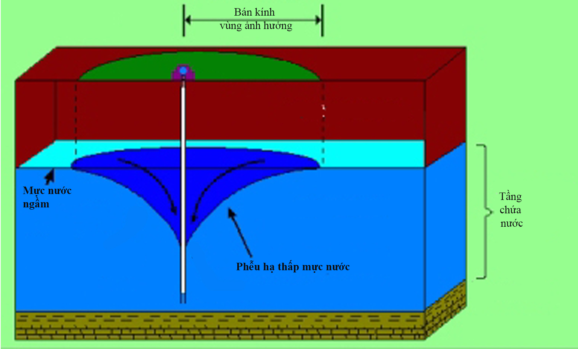

Slide 28
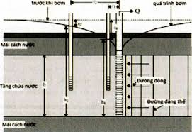

Slide 29
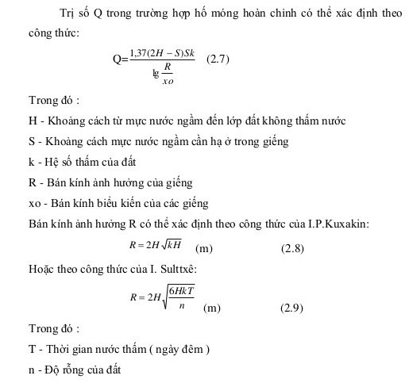

Slide 30
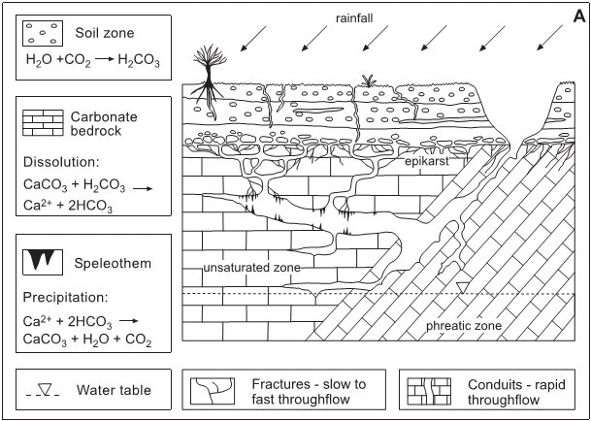

Slide 31
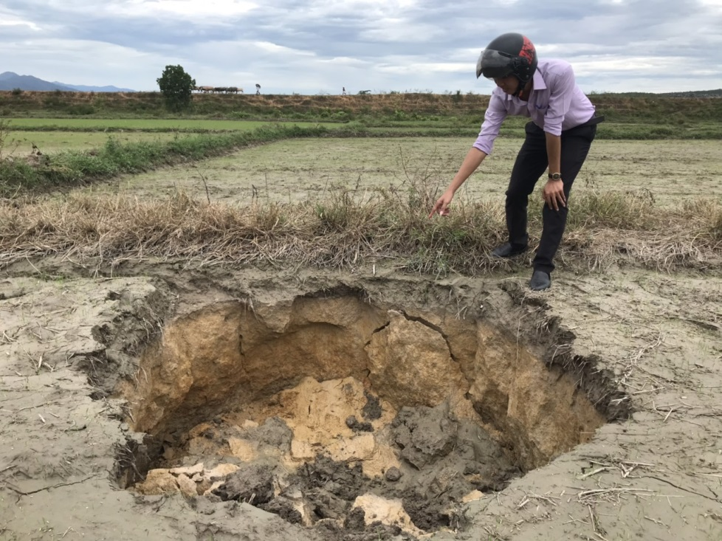
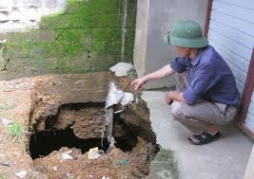
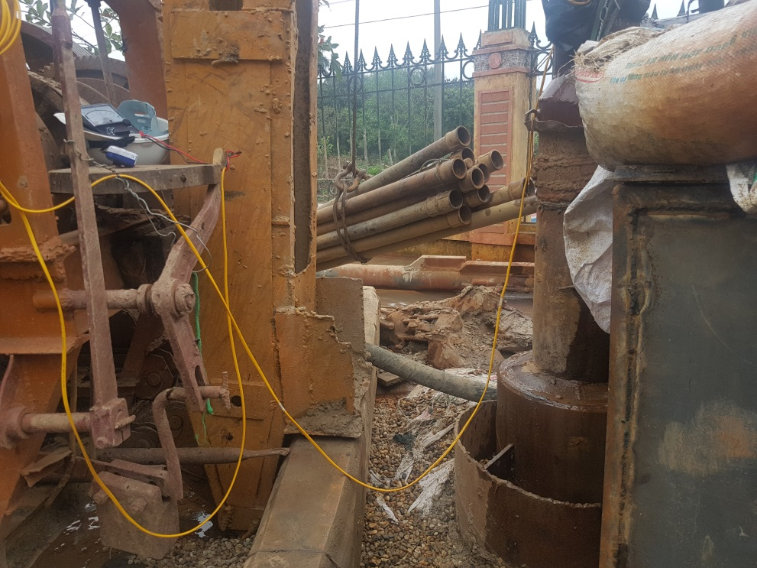

Slide 32
Giai đoạn 1: Hình thành các hố sụt do các khoảng trống trong tầng đá phát triển karst bị mất thể tích nước.
Giai đoạn 2: Hố sụt được mở rộng do phát triển các phễu hạ thấp mực nước. Sự mở rộng này dẫn đến sự hình thành các khe nứt căng. Đây là dấu hiệu rất quan trọng để nhận biết các hiện tượng sụt lún sắp xảy ra.
Giai đoạn 3: Các khe nứt căng phát triển mạnh, các lớp đất phía trên hình thành mặt trượt liên tục sụt xuống khoảng không gian karst trống phía dưới.
Giai đoạn 4: Trong một số trường hợp, các hố sụt dẫn đến sự hình thành khối trượt trường hợp tải trọng tác dụng ít hoặc không thay đổi, biến dạng sẽ hình thành do suy giảm độ bền của nền đá phía dưới. Đặc biệt là khi hạ thấp nhanh mực nước ngầm thì vòm rộng nhưng vẫn ổn định. Hình thành khối trượt sụt xuống tạo nên sự sụt mặt đất.

Slide 33
CHƯƠNG 6: THIẾT KẾ CÔNG TRÌNH KHAI THÁC NƯỚC DƯỚI ĐẤT HỢP LÝ
6.1. Thiết kế công trình khai thác nước dưới đất
Trên cơ sở kết quả thăm dò, đánh giá trữ lượng cũng như nhu cầu sử dụng nước trong giai đoạn tới
Thông số khai thác của các giếng khoan
STT | Tên công trình | Trữ lượng khai thác m³/ng | Chiều sâu giếng (m) | Chiều dài đoạn ống lọc (m) | Đường kính/ đường kính ống lọc (mm) | Chế độ khai thác (giờ) | Mực nước tĩnh (m)
1 | LK1 | 300.0 | 75 | 63 | 168/130 | 12 | 2,24
2 | LK2 | 300.0 | 96 | 83 | 168/130 | 12 | 3.51
3 | LK3 | 150.0 | 76 | 63 | 168/130 | 12 | 3,23
4 | LK5 | 150.0 | 76 | 62 | 168/130 | 12 | 3,25
5 | LK6 | 150.0 | 78 | 25 | 168/130 | 12 | 3,16
6 | LK7 | 300.0 | 76 | 72 | 168/130 | 12 | 2,57
7 | LK10 (dự phòng) | 220 | 76 | 72 | 168/130 | 12 | 2,57

Slide 34
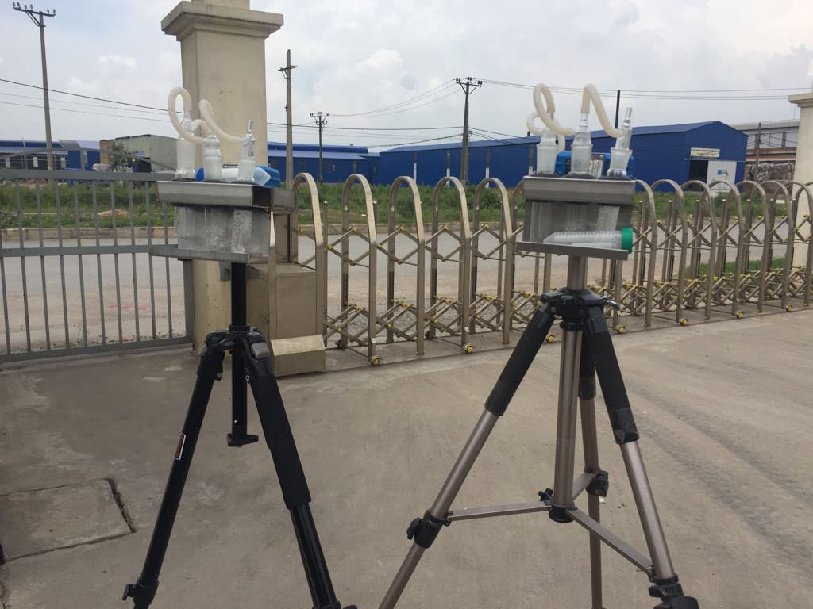
6.2. Giám sát hoạt động khai thác nước dưới đất tại khu vực
6.2.1. Phương án quan trắc, giám sát trong quá trình khai thác
Tổng lưu lượng khai thác của công trình là 1500 m³/ngày đêm. Khai thác dài ngày, chế độ ổn định trong các thành tạo đá vôi phức tạp nên việc quan trắc phải được tiến hành một cách nghiêm túc và đầy đủ.
+ Định kỳ mỗi tháng quan trắc 6 lần (5 ngày/lần) vào mùa mưa và 3 lần (10 ngày/lần) vào mùa khô.
+ Định kỳ lấy mẫu quan trắc phân tích các thành phần của nước
+ Khi thấy có hiện tượng bất thường phải ngừng khai thác ngay và có biện pháp xử lý chuyên môn kịp thời đồng thời báo cáo cho cơ quan chức năng.
+ Quan trắc nguồn thải và nguồn thải phát sinh trong phạm vi bãi giếng

Slide 35
6.2.2. Vùng bảo hộ vệ sinh của công trình khai thác
Vùng bảo hộ vệ sinh được thiết kế đúng theo quy định về bảo vệ tài nguyên nước dưới đất ban hành kèm theo Quyết định số 15/2008/QĐ-BTNMT ngày 31/12/2008 của Bộ Tài nguyên và Môi trường, gồm 2 khu (2 đới):
+ Khu I (đới trong hay đới bảo vệ nghiêm ngặt
+ Khu II (đới phòng hộ vệ sinh)
Tại khu vực các giếng khai thác, do có đủ mặt bằng nên hoàn toàn đảm bảo tiêu chuẩn kỹ thuật thiết kế đới phòng hộ vệ sinh. Các giếng được xây dựng trong diện tích rộng, chủ yếu là đất trống, ruộng nên luôn được bảo vệ rất tốt và tuân thủ nghiêm ngặt các hoạt động xả thải chất bẩn ra môi trường.

Slide 36
KẾT LUẬN VÀ KIẾN NGHỊ
1. Kết luận
Kết quả nghiên cứu đã xác định được các đăc điểm địa chất thủy văn. Tầng chứa nước khai thác có thể gây sụt lún mặt đất là tầng chứa nước khe nứt, khe nứt- Karst hệ tầng Đồng Giao (t₂ađg.)
Trữ lượng khai thác nước dưới đất trong tầng chứa nước khe nứt, khe nứt -Karst hệ tầng Đồng Giao t₂ađg công suất 1.500 m³/ng tại 6 giếng khoan khai thác và 01 giếng khai thác dự phòng là hợp lý. Nếu khác thác lớn hơn sẽ gây sụt lún và tác động mạnh đến môi trường.
Việc khai thác nước xảy ra hiện tượng sụt lún cục bộ ở 01 nhà dân và xung quanh trong phạm vi bán kính ảnh hưởng (<90m) nên chưa đảm bảo bền vững an toàn.
Cần thiết lập được chế độ quan trắc, giám sát trong suốt thời gian khai thác đảm bảo yêu cầu Luật định.
Kết quả đánh giá trữ lượng nguồn nước dưới đất: Vùng thăm dò hoàn toàn có thể đảm bảo cho việc khai thác nước với công suất 1.500 m³/ngày.đêm tuy nhiên phải đảm bảo khai thác đúng theo tính toán của các nhà chuyên môn

Slide 37
2. Kiến nghị
Cần thực hiện nghiêm túc chế độ quan trắc, giám sát theo quy định.
Việc bảo vệ nguồn nước cần thực hiện đồng bộ trên diện rộng
Tăng cường giám sát các hoạt động xả thải có thể làm ô nhiễm nước trong karst bằng các giải pháp quản lý và kỹ thuật.

